Slide 1
Architecture Microservices
Vue d'ensemble mise a jour

Slide 2
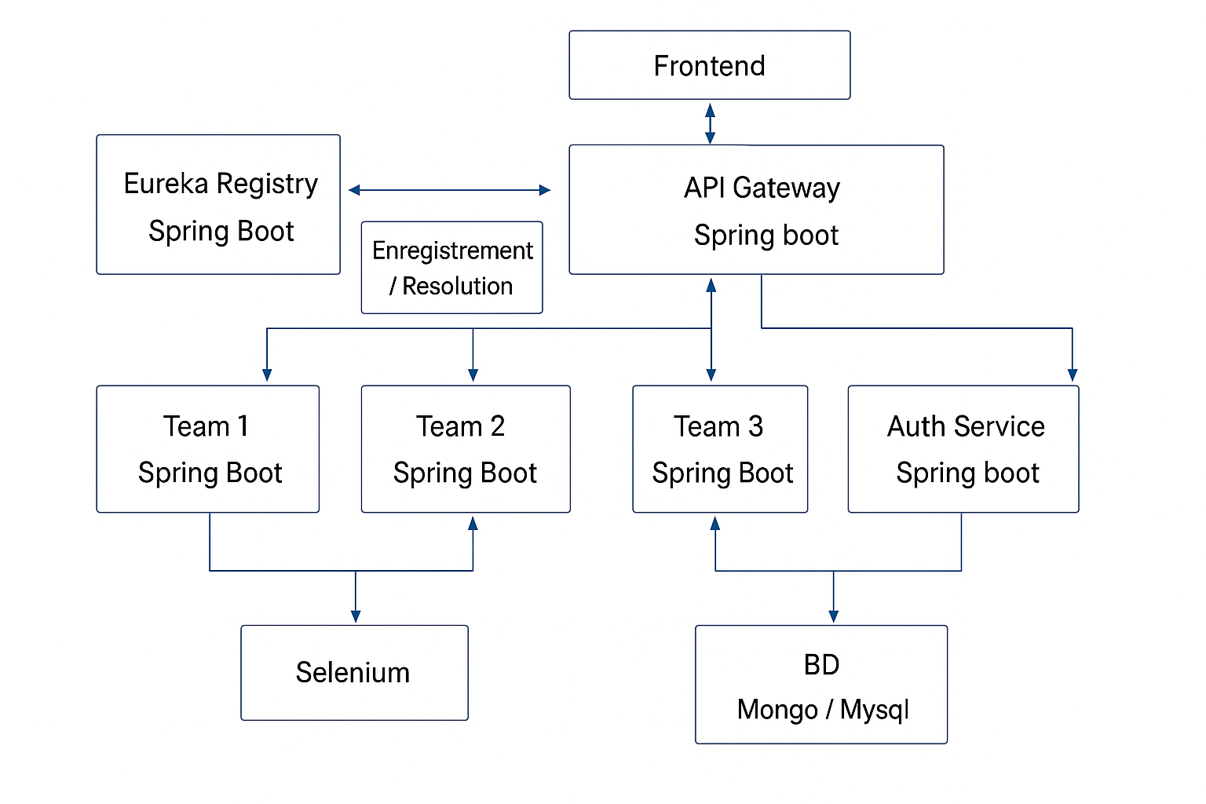
Schema d'Architecture

Slide 3
Composants et Connexions
API Gateway : Entrée unique, routage, JWT, CORS
Auth Service : Generation des Token JWT
Eureka Server : Découverte dynamique des microservices

Slide 4
Team 1 Service
✔ Auth Service
✔ MongoDB
✔ Exécute tests via Selenium

Slide 5
Team 2 Service
✔ Auth Service
✔ MongoDB
✔ Exécute tests via Selenium

Slide 6
Team 2 Service
✔ Auth Service
✔ MongoDB
✔ Mysql
✔ Exécute tests via Selenium

Slide 7
Sécurité & Flows JWT
✔ Rotation de clés JWT via JWKS
✔ Health checks & métriques Actuator

